Slide 1
2. РАЗРЕД ПРИРОДА И ДРУШВТО
ПРЕДУЗЕЋА И ПРОДАВНИЦЕ У
МОМ МЈЕСТУ

Slide 2
ПРЕДУЗЕЋА
Фабрике
Пољопривредна добра
Веће трговине
Занатска радионица
Градска топлана
Градска чистоћа
Водовод
Електродистрибуција

Slide 3
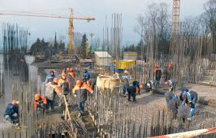
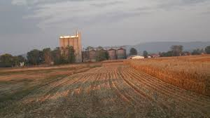
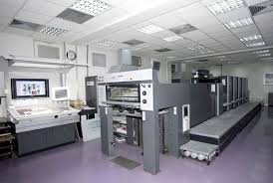
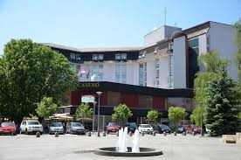
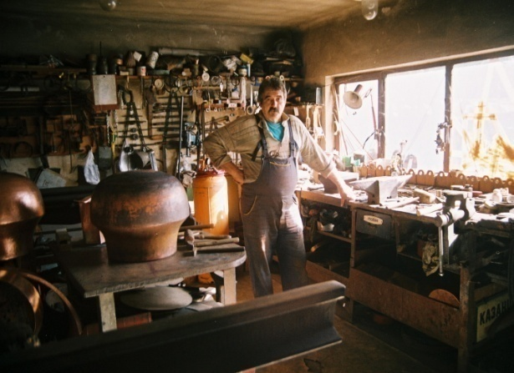
ПРЕДУЗЕЋА
Грађевинско
предузеће
Фабрика
Пољопривредна добра
Штампарија
Хотел
Занатске радионице

Slide 4
ПРЕДУЗЕЋА

Slide 5
ЗАНАТСКЕ РАДИОНИЦЕ
Занатске радионице су радионице у којима ради мањи број људи и гдје се производи раде ручно.

Slide 6
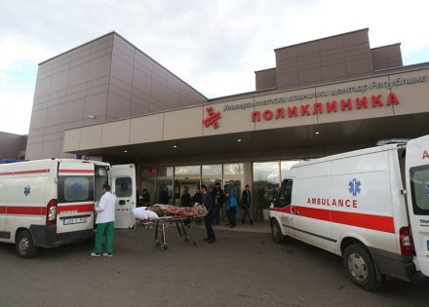
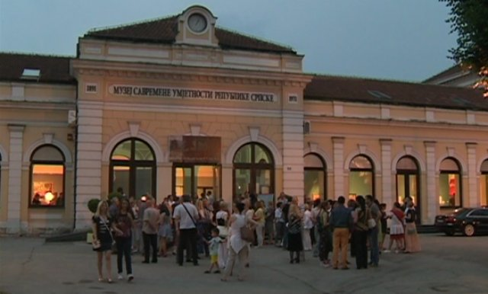
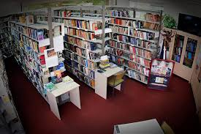
УСТАНОВЕ
Образовна установа
Здравствена установа
Културне установе

Slide 7
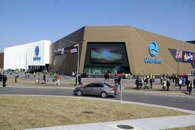
ПРОДАВНИЦЕ
Постоје мање и веће продавнице :
Мања продавница
Тржни центар – већа продавница

Slide 8
ПРОДАВНИЦА
Када купујете у продавници ви сте КУПАЦ
Онај ко вас услужи он је ПРОДАВАЦ

